Slide 1



Cloud-native
Unit:
Container-Orchestrierung
(3) Kubernetes (Teil I: Architektur und Ressourcen)

Slide 2


Urheberrechtshinweise
Diese Folien werden zum Zwecke einer praktikablen und pragmatischen Nutzbarkeit im Rahmen der CC0 1.0 Lizenz bereitgestellt.
Sie dürfen die Inhalte also kopieren, verändern, verbreiten, mit eigenen Inhalten mixen, auch zu kommerziellen Zwecken, und ohne um weitere Erlaubnis bitten zu müssen.
Eine Nennung des Autors ist nicht erforderlich (aber natürlich gern gesehen, wenn problemlos möglich).
Diese Folien sind insb. für die Lehre an Hochschulen konzipiert und machen daher vom §51 UrhG (Zitate) Gebrauch.
Die CC0 Lizenz überträgt sich nicht auf zitierte Quellen. Hier sind bei der Nutzung natürlich die Bedingungen der entsprechenden Quellen zu beachten.
Die Quellenangaben finden sich auf den entsprechenden Folien.

Slide 3
Kapitel 9
Container-Plattformen
9.1 Scheduling
Heterogenität von Workloads
Scheduling-Algorithmen
Scheduling-Architekturen
9.2 Orchestrierung
Definition von Betriebszuständen
Regelkreis: Desired vs Current State
9.3 Inside Kubernetes
Kubernetes-Architektur und Ressourcen
Workloadarten
Scheduling Constraints
Automatische Skalierung von Workloads
Exponierung von Services
Health Checking
Persistenz
Isolation von Workloads
9.4 Zusammenfassung

Slide 4
Inhaltsverzeichnis
Überblick über Units und Themen dieses Moduls
Unit 01
Cloud Computing
Unit 02
DevOps
Unit 03
Infrastructure as Code
Unit 10
Domain
Driven
Design
Unit 04
Standardisierte
Deployment Units
Unit 05
Container
Orchestrierung
Unit 06
FaaS
Unit 07
Microservice
Architekturen
Unit 08
Serverless
Architekturen
Unit 09
Monitorbare
Architekturen

Slide 5


Inhalte
Scheduling
Scheduling Problem Definition
Scheduling Algorithmen
Scheduler Architekturen
Beispiele von Cluster Schedulern: Mesos, Swarm
Orchestrierung
Was ist Orchestrierung (in Abgrenzung zum Scheduling)?
Was sind Blueprints?
Überblick über bestehende Orchestrierungslösungen
Inside Kubernetes (Typ-Vertreter)
K8S-Architektur
K8S-Ressourcen
Workloads
Persistenz
Isolation und Exponieren von Services
Cloud-native Anwendung
Platform as a Service
Blueprints
Cluster Orchestration
Tasks
Cluster Scheduling
Ressourcen
Infrastructure as a Service
Ressourcen
Virtualisierung
Hard-ware

Slide 6

Kubernetes
De-facto Standard für Container-Orchestierung
Cluster-Orchestrierer für OCI-Container, der eine Reihe an Kern-Abstraktionen für den Betrieb von Anwendungen in einem großen Cluster einführt.
Applikations-Blueprints werden über YAML- oder JSON-Dateien (sogenannte Manifests) definiert.
Open-Source Projekt, das von Google initiiert wurde. Google will damit die jahrelange Erfahrung im Betrieb großer Cluster der Öffentlichkeit zugänglich machen und damit auch Synergien mit dem eigenen Cloud-Geschäft heben.
Seit Juli 2015 in Version 1.0. Skaliert auf bis zu 1000 Nodes großen Clustern.
Beiträge zur Codebasis von vielen Firmen neben Google – u.a. Mesosphere, Microsoft, Pivotal, RedHat, u.v.m.
Zur Standardisierung der Cluster-Orchestrierung wurde die Cloud Native Computing Foundation (https://cncf.io) gegründet.
Kubernetes ist das Lead-Projekt der CNCF.

Slide 7
Kubernetes
Node-, Netzwerk- und Storage-Virtualisierung
Kubernetes
(Orchestrierung von Blueprints)
Neben einem Cluster-Scheduler setzt Kubernetes auch noch auf Netzwerk- und Storage-Virtualisierungen auf.
Overlay
Network
Cluster
Scheduler
Persistent
Volume
Netzwerk-
Virtualisierungen
Node-
Virtualisierung
Storage
Virtualisierungen
Gängige Overlay Networks
OpenVSwitch
Flannel
Weave
Calico
Diese können Add-on bringen. Z.B. transparente Container-to-Container Verschlüsselung (weave) und Netzwerkisolation (Calico).
Siehe Cluster-Scheduling im ersten Teil dieser Unit
Gängige Anbindungen
GCE/AWS Block-Store
NFS
iSCSI
Ceph oder GlusterFS
Über diese können Persistent Volumes mittels Cloud-Storages oder Storage Cluster für statusbehaftete Container bereitgestellt werden.

Slide 8
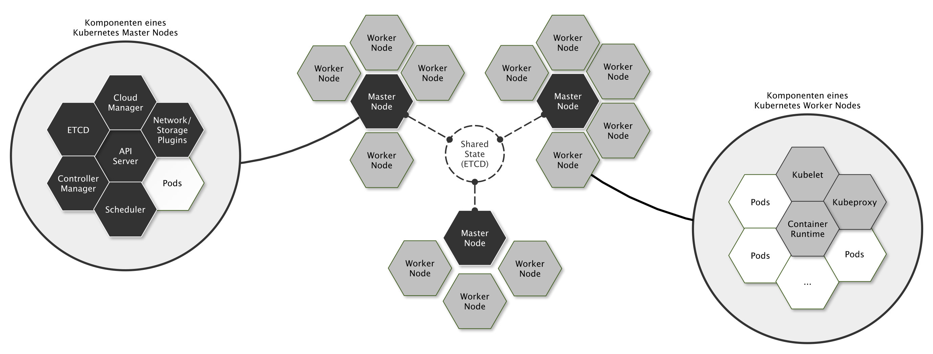
Kubernetes Plattform
Auf Master Nodes läuft die verteilte Control Plane des Clusters, die aus folgenden Komponenten besteht:
ETCD: Ein konsistenter und hochverfügbarer Key-Value Store, der als Backbone für den Clusterzustand dient.
API-Server: Dient als Schnittstelle für die Steuerung und Verwaltung des Clusters.
Scheduler: Weist Pods den Worker Nodes zu.
Controller Manager: Überwacht und steuert Ressourcen.
Cloud Manager: Integriert Cloud-spezifische Funktionen.
Worker Nodes dienen zur Ausführung von Applikationen (Pods). Die Interaktion mit der Control Plane erfolgt dabei über folgende Komponenten:
Kubelet: Registriert den Node bei dem API-Server und überwacht die auf ihm laufenden Pods.
Kube-Proxy: Arbeitet als Netzwerkproxy und Load Balancer.
Container Runtime Environment, wie bspw. Docker, CRI-O oder containerd.

Slide 9






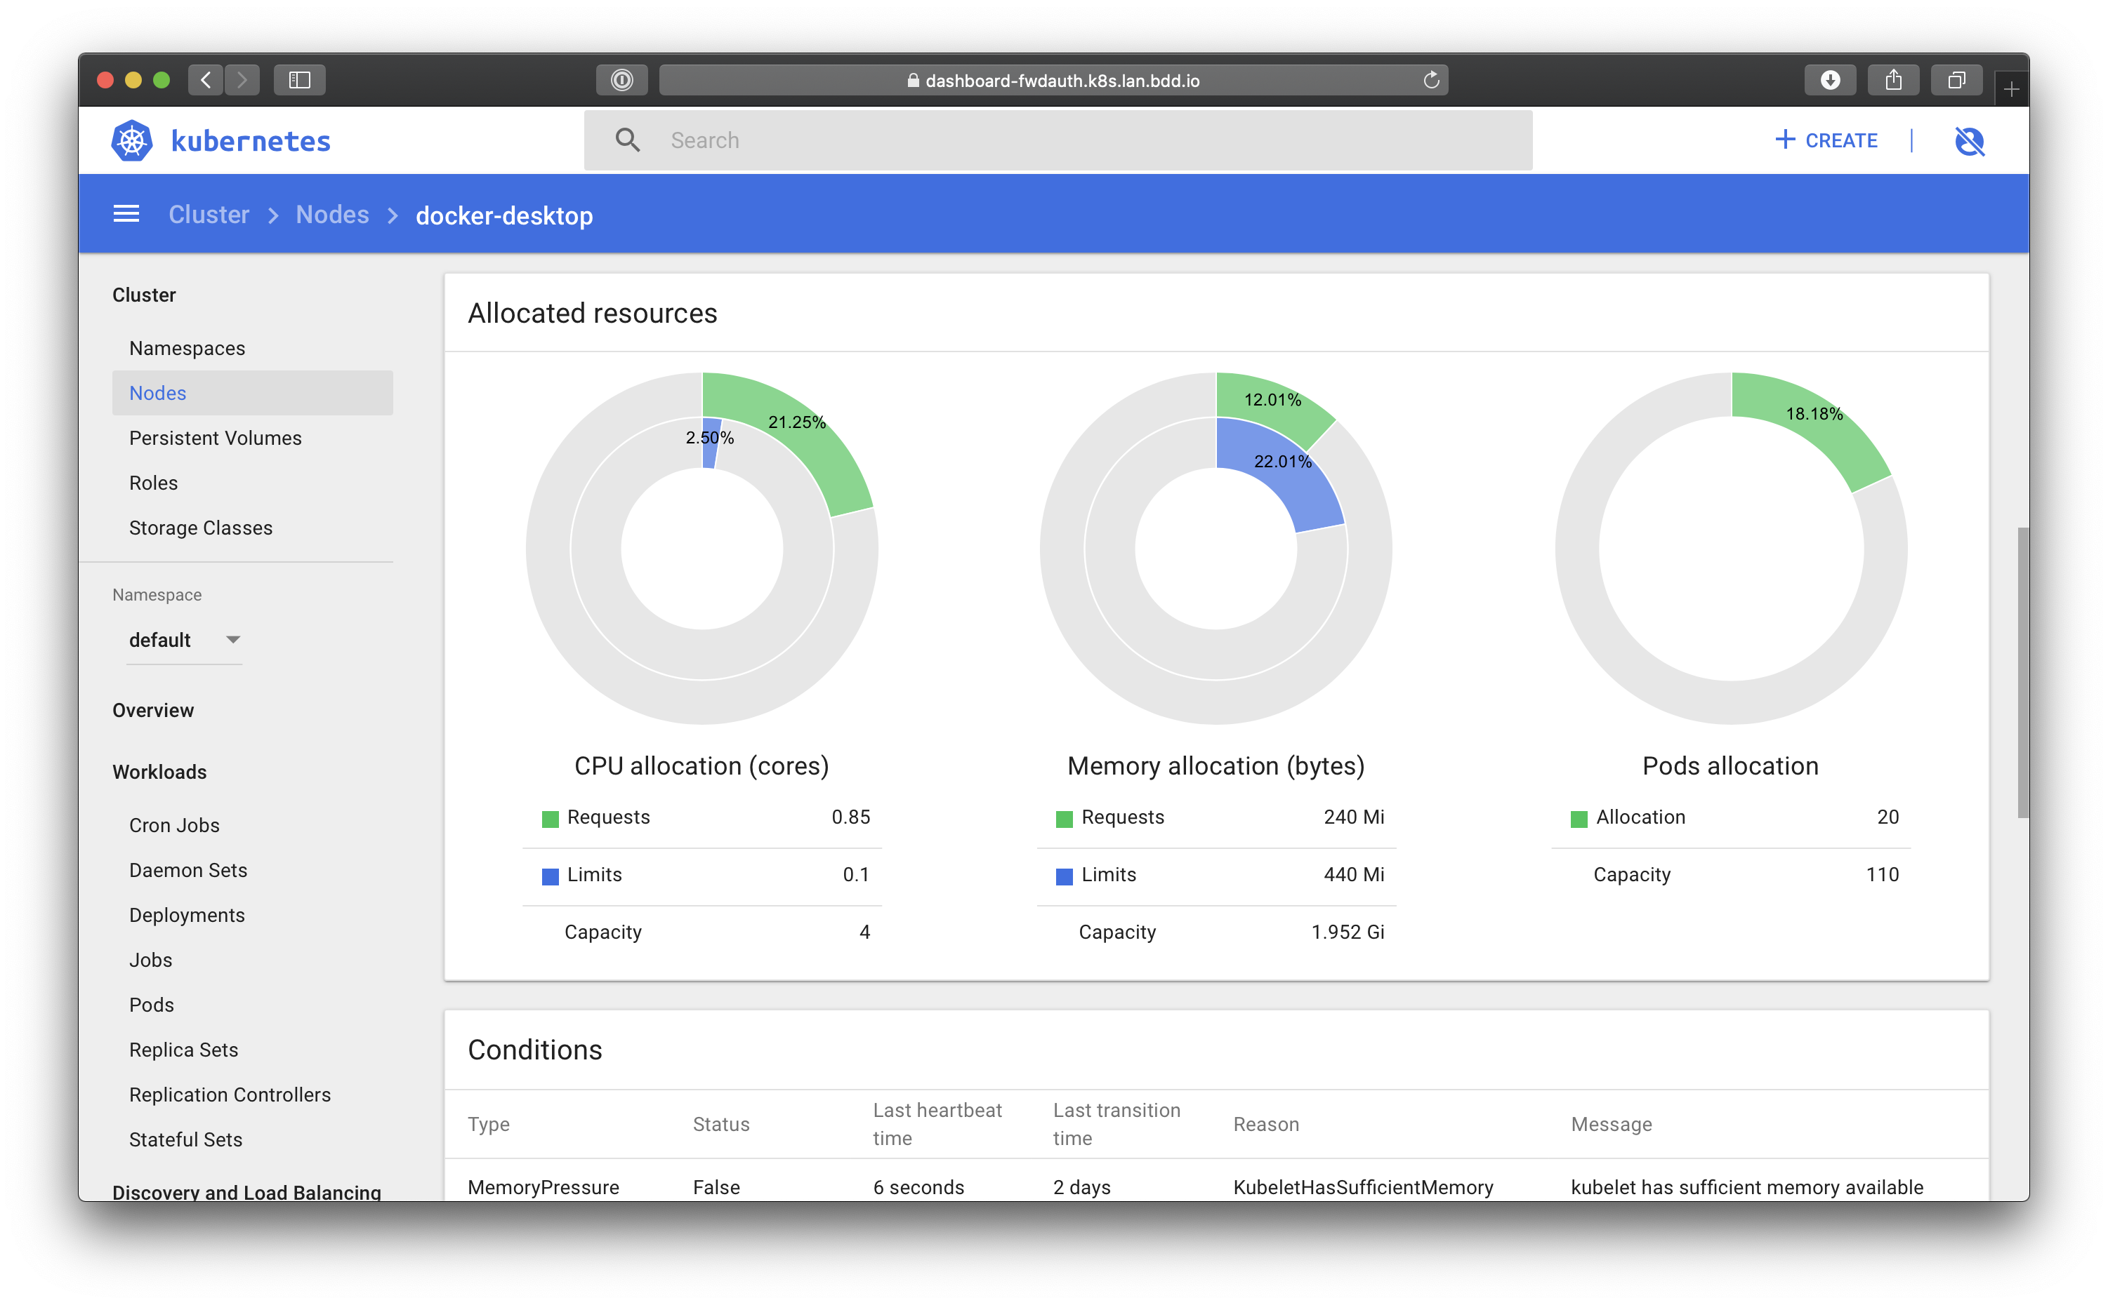
Kubernetes Addons
Funktionen, die oft als ergänzende Cluster-Ressourcen bereitgestellt werden
DNS
Ein obligatorischer DNS-Server muss DNS-Einträge für Kubernetes-Dienste bereitstellen.
Container, die von Kubernetes gestartet werden, beziehen diesen DNS-Server automatisch in ihre DNS-Suche ein.
Web UI (Dashboard)
Dashboard ist eine allgemeine, webbasierte Benutzeroberfläche für Kubernetes-Cluster.
Container Resource Monitoring
Ein Container Resource Monitoring zeichnet generische Zeitreihenmetriken in einer zentralen Metrik-Datenbank auf.
Cluster-level Logging
Ein Protokollierungsmechanismus auf Clusterebene ist für die Weiterleitung von Containerprotokollen an eine zentralen Log-Datenbank zuständig.
Es ermöglicht Benutzern die Verwaltung und Fehlerbehebung von Anwendungen, die im Cluster laufen, sowie des Clusters selbst.
Mittlerweile gibt es auch Cluster-externe IDEs (wie bspw. Lens)
Bspw.: FileBeat / ElasticSearch / Kibana
Die Log-Datenbank bietet oft eine Such-/Browsing-Schnittstelle
Bspw.: Prometheus / Grafana oder MetricBeat / ElasticSearch / Kibana
Die Metrik-Datenbank bietet oft eine Analyse-/Browsing-Schnittstelle

Slide 10
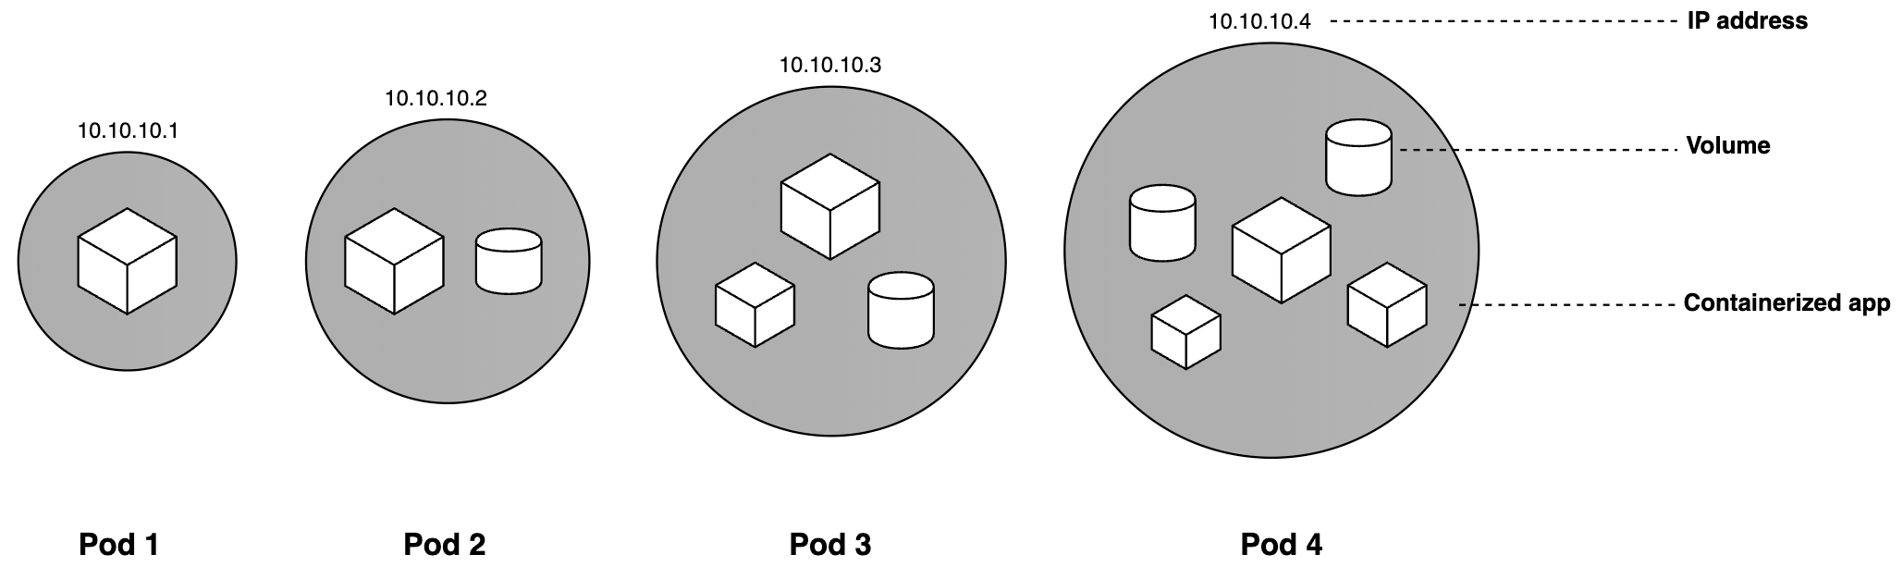
Kubernetes
Der Pod – die grundlegende Ausführungseinheit
Jeder Pod hat eine einzigartige IP-Adresse im Kubernetes-Cluster.
Jeder Pod wird in der Regel für einen spezifischen Workload genutzt.
Ein Pod kann einen oder mehrere Container umfassen, die gemeinsam gescheduled werden.
Container innerhalb eines Pods teilen sich Netzwerkressourcen und Volumes.
Alle Container eines Pods werden gemeinsam erstellt, gestartet, gestoppt und als eine Einheit repliziert.

Slide 11
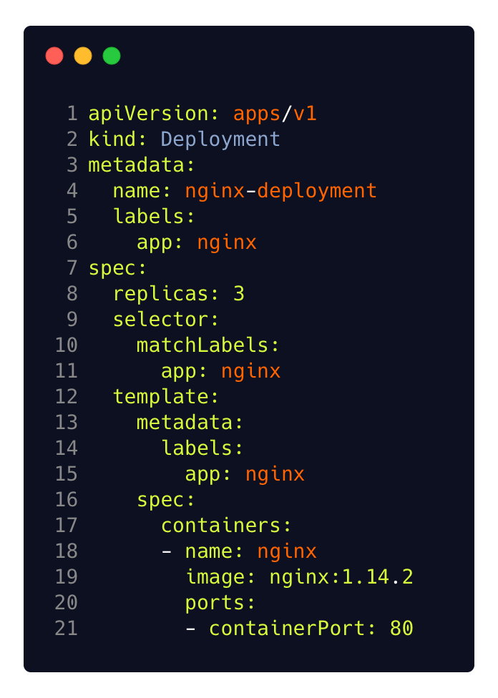
Blueprints
YAML-basierte Manifest Dateien
Kubernetes Manifeste beschreiben den gewünschten Zustand einer Ressource. Der Kubernetes-Controller sorgt dafür, dass der aktuelle Zustand des Clusters diesem gewünschten Zustand entspricht. Wenn der aktuelle Zustand abweicht, unternimmt Kubernetes Schritte, um die Diskrepanzen zu korrigieren.
Ein Kubernetes Manifest enthält spezifische Anweisungen für den Kubernetes API-Server über Folgendes:
Die Art der Ressource wie zum Beispiel Pod, Service, Deployment, ReplicaSet etc.
Metadaten der Ressource wie Name, Namespace, Labels und andere Identifikatoren
Die Spezifikation der Ressource umfasst die spezifischen Eigenschaften und den gewünschten Betriebszustand
Der aktuelle Status der Ressource wird von Kubernetes selbst ausgefüllt und beschreibt den aktuellen Zustand der Ressource (nicht dargestellt).

Slide 12

Kubernetes ControLler
Regelkreis: Desired vs. Current State

Slide 13
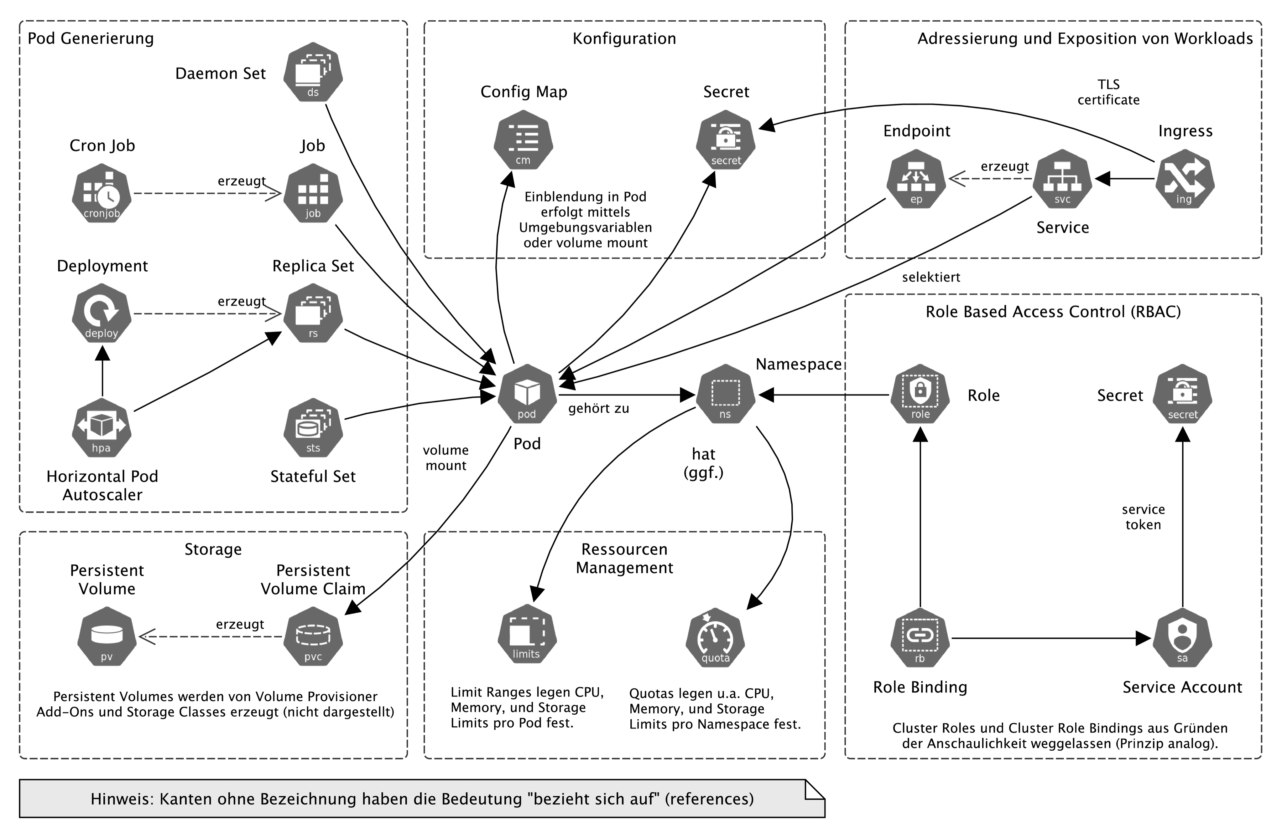

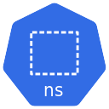



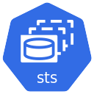














Häufig genutzte K8s-Ressourcen
Und ihre Zusammenhänge
Von Kubernetes verwaltete Ressourcen
Pod
Namespace
Deployment
Horizontal
Pod Autoscaler
Replica Set
Stateful Set
Daemon Set
(Cron -) Job
ConfigMap
Secret
Persistent Volume
Persistent Volume Claim
ServiceAccount
(Cluster-Role Binding
(Cluster-)Role
Service
Endpoint
Ingress
Limit Ranges
Quota

Slide 14










AUSBLICK
Überblick über die wichtigsten von Controllern überwachten Kubernetes-Ressourcen
Ausführbare Workloads
Exponieren von Anwendungen und Diensten
Persistenz
Isolieren von Anwendungen mittels Namespaces
Primär Intra-Cluster
Deployments
(Cron-)Jobs
Persistent
Volume Claim
Quotas und Limit Ranges
Services
Primär Extra-Cluster
Daemon Sets
Stateful Sets
Persistent
Volume
RBAC
Network
Policies
Ingress

Slide 15





Kontakt
Disclaimer
Nane Kratzke
+49 451 300-5549
nane.kratzke@th-luebeck.de
kratzke.mylab.th-luebeck.de

